Slide 1
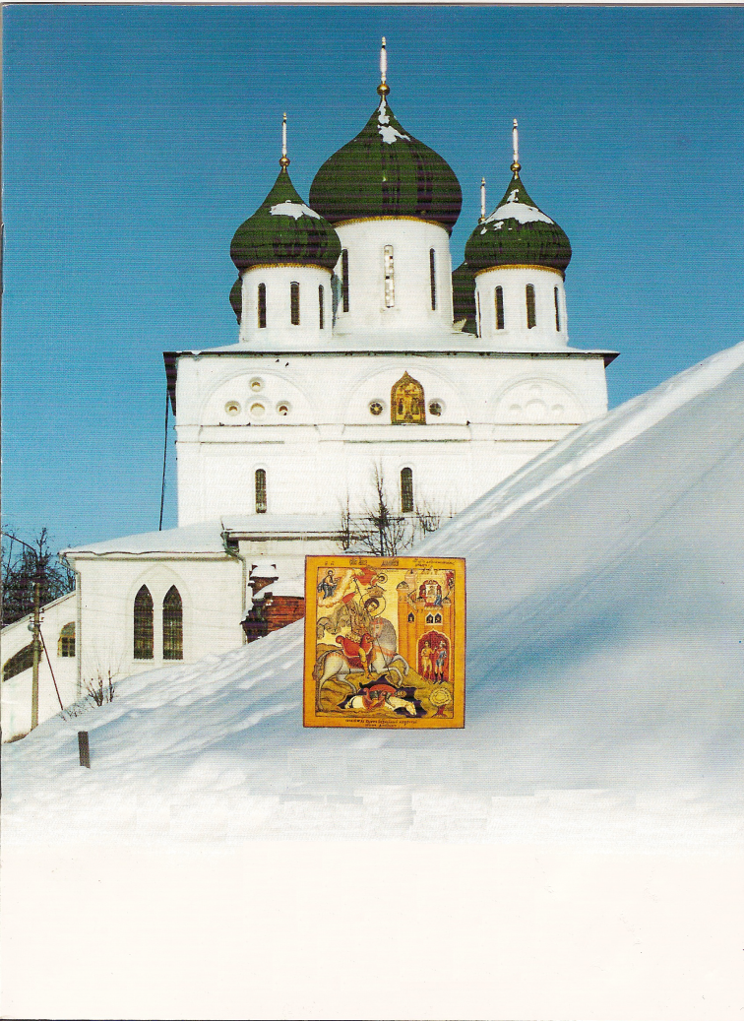
Межпредметная интеграция "Музыки" и "Духовного краеведения Подмосковья" (Из опыта проведения урока, посвященного 200-летию Бородинской битвы)
Московская область
Дмитровский район
Чуб Ольга Владимировна
кандидат педагогических наук, директор МОУ Каменской СОШ №1

Slide 2
интеграция
Преемственность содержательно-ценностной основы предметов гуманитарного цикла, и создания благоприятной образовательной, ценностной, творческой среды урока музыки, направленной на формирование духовно-нравственной культуры обучающегося

Slide 3
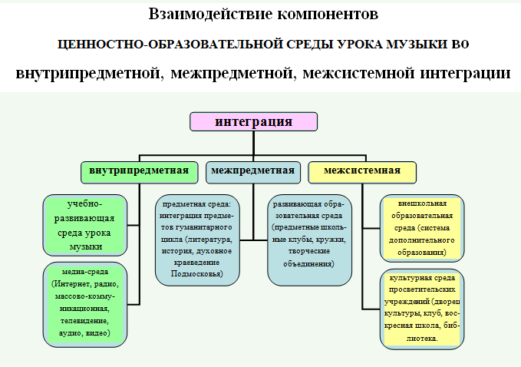

Slide 4
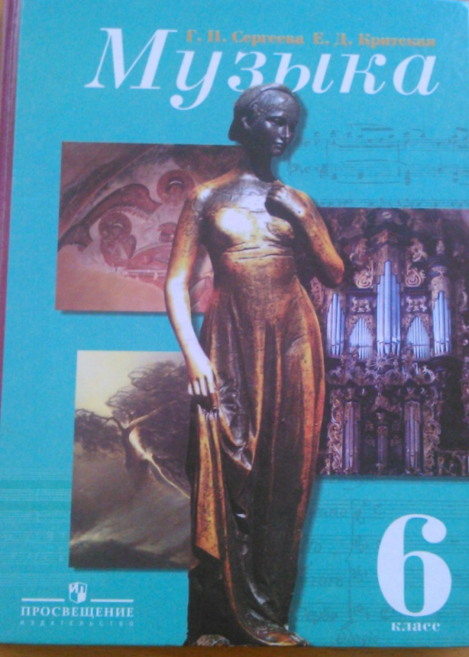
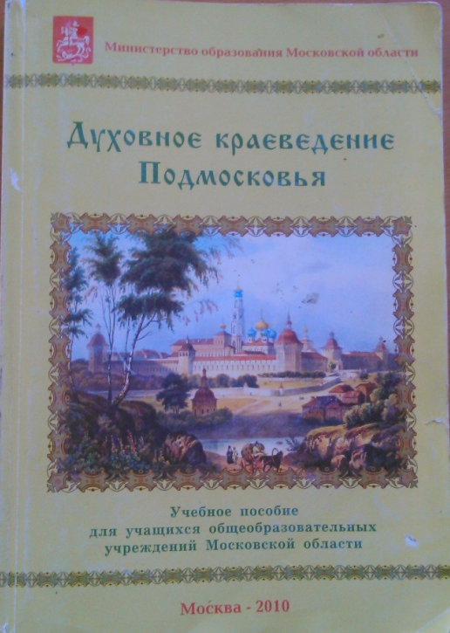
.
.
Интеграция
Учебник
«Музыка»
Сергеева Г.П.,
Критская Е.Д.
Учебник
«Духовное краеведение Подмосковья»
Шевченко Л.Л.
.
.

Slide 5
ПРОЕКТ - ПУТЕШЕСТВИЕ
Сей день пребудет вечным памятником
(посвященный 200-летию Бородинской битвы)

Slide 6
Под учебным проектом понимается,
задание для самостоятельной
познавательной работы учащихся.
Образовательным результатом являются знания

Slide 7
Учебный проект:
Совместная учебно-познавательная, творческая
имеющая общую
цель, согласованные методы, способы деятельности,
направленная на
достижение общего результата по решению какой-либо проблемы, значимой для участников проекта
деятельность учащихся-партнеров,

Slide 8
Проект для ученика:
Это деятельность, которая позволяет проявить себя индивидуально или в группе
Попробовать свои силы, приложить свои знания, принести пользу
Это возможность раскрытия своего творческого потенциала
Показать публично достигнутый результат

Slide 9
Проект для ученика:
Результат деятельности - найденный способ решения проблемы
– носит практический характер,
имеет прикладное значение для ученика

Slide 10
Проект для учителя:
Это интегративное дидактическое средство развития, обучения и воспитания, которое позволяет вырабатывать и развивать специфические умения и навыки проектирования:
проблематизация, целепологание, планирование деятельности, рефлексия и самоанализ, презентация,
поиск информации, практическое применение знаний, самообучение, исследовательская и творческая деятельность

Slide 11
Проект характеризуется:
Наличием исходной проблемы;
Заранее определенной цели;
Плана предстоящей работы
НЕТ ПРОБЛЕМЫ –
НЕТ ДЕЯТЕЛЬНОСТИ –
НЕТ ПРОЕКТА

Slide 12
По завершении работы над проектом:
1
исходная проблема должна быть решена (предложен способ ее решения)
2
должен быть создан проектный продукт (как одно из средств решения проблемы проекта);
3
должен быть представлен письменный отчет о ходе работы над проектом;
4
должна быть проведена публичная защита проекта, презентация его результата

Slide 13
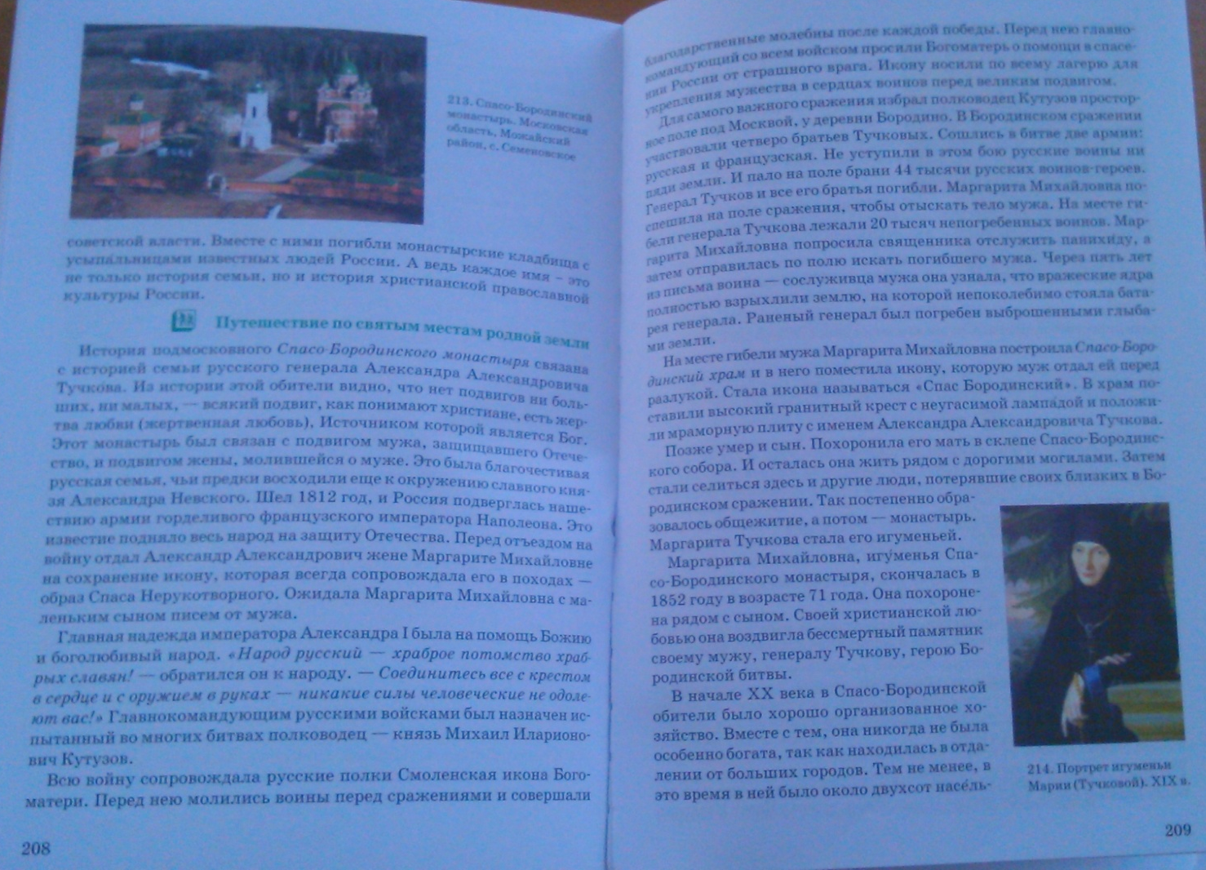
Разворот учебника
«Духовное краеведение Подмосковья»

Slide 14
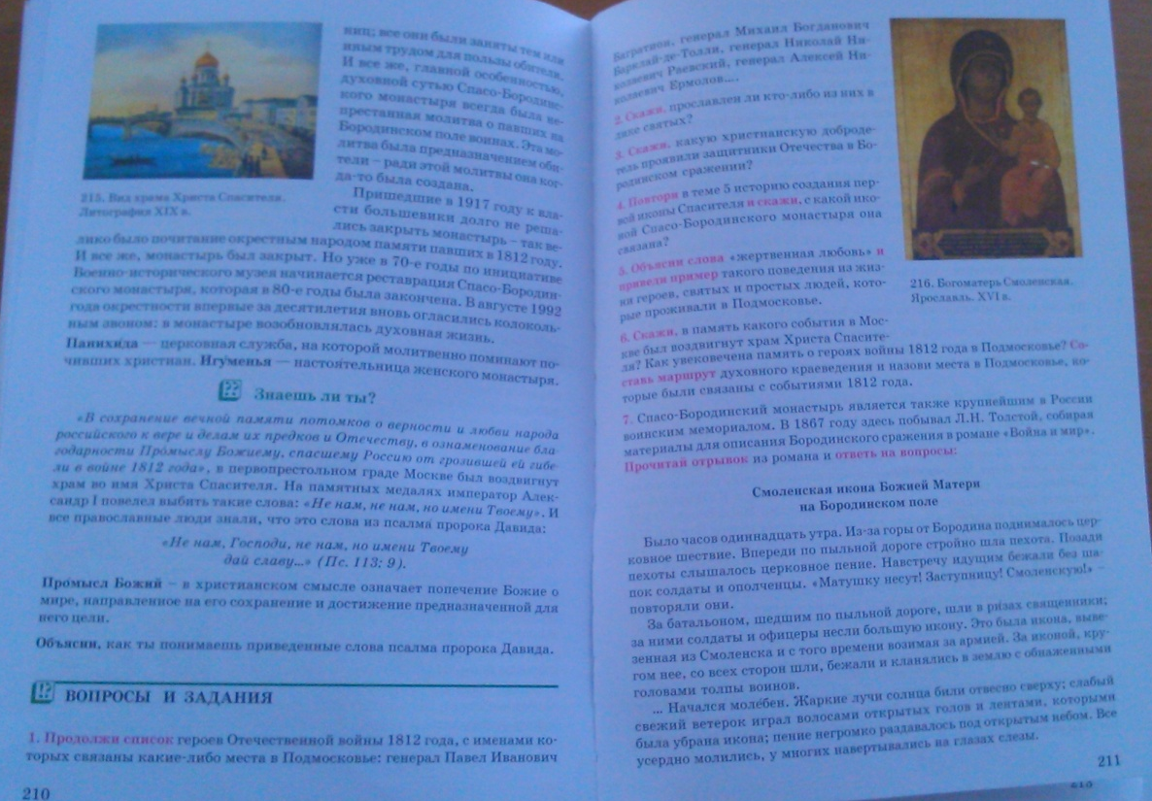
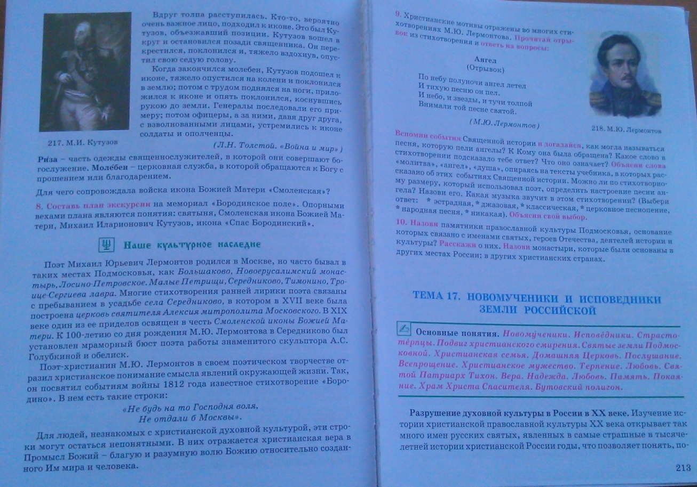
Разворот учебника
«Духовное краеведение Подмосковья»

Slide 15
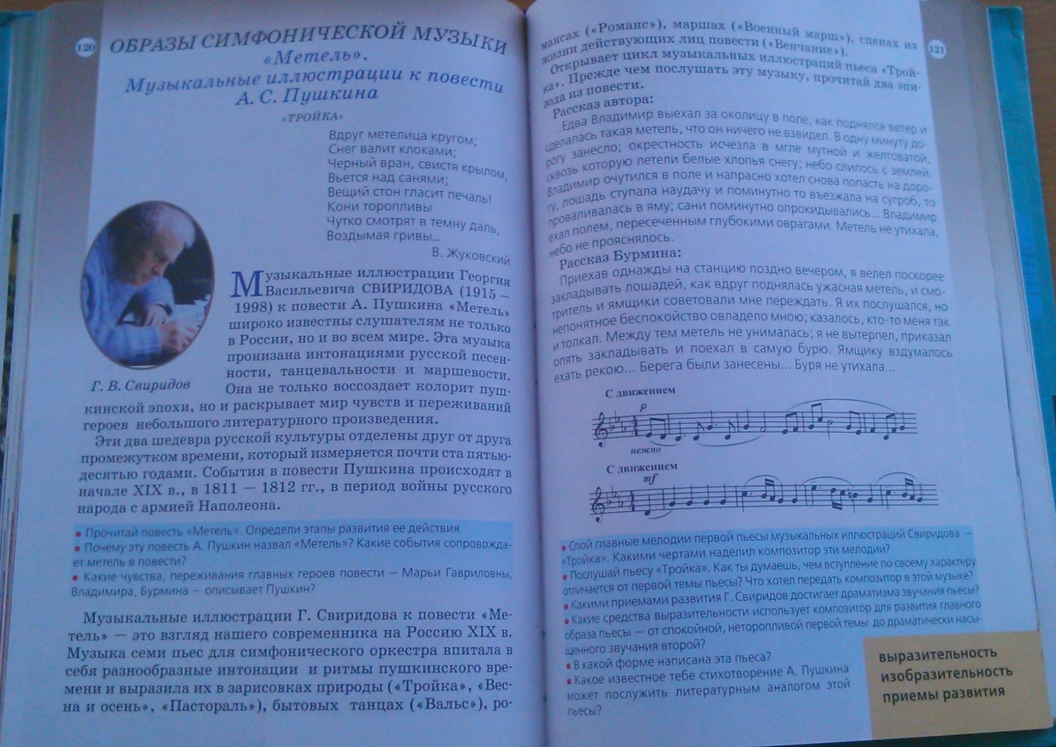
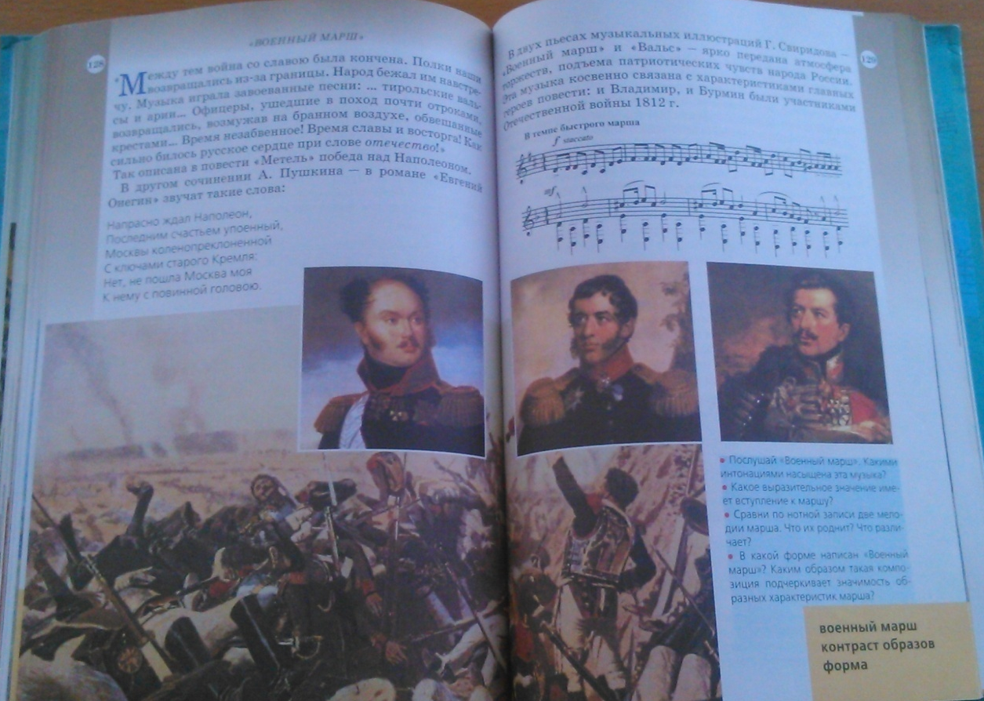
Разворот учебника
«Музыка»

Slide 16
Вопросы для планирования (разработки) проекта
Важнейшие аспекты | Вопросы, на которые нужно ответить прежде чем браться за проект
Определение целей, задач, контекста и целевой группы участников | - В какой среде предполагается реализовать проект? - Какие изменения повлечет реализация проекта? - Для чего нужен этот проект? - Каков ожидаемый результат? - На кого рассчитан проект?
Содержание проекта | - Какова тема и содержание проекта? - Каков избранный подход? - Какие действия предполагает реализация проекта? - Что необходимо для того, чтобы начать проект?
Где и когда? | - Где планируется реализовать проект? - Каковы сроки начала и окончания работы над проектом?
Практические вопросы | - Какое оборудование необходимо для реализации проекта?
Партнеры | - Кто выступает в роли партнеров? - Какова их роль? - Каковы условия сотрудничества?
Средства реализации | - Может ли проект рассчитывать на финансовую помощь? - Можно ли использовать уже имеющиеся средства?
Коммуникация | - Внутренняя коммуникация: каким образом распространяется информация среди команды проекта? - Внешняя коммуникация: нуждается ли проект в поддержке со стороны СМИ (почему, как, в какой степени)?
Оценка и последствия | - Как и когда нужно оценивать проект? - Какие аспекты, почему, какие последствия планируются?
:
:

Slide 17
Задание группам
Группа ИКТ
Литературная
Музыкальная
Историческая
Защита проекта
Медиа-
группа
Изобразительное искусство
Архитектура
Театральная

Slide 18
Цель: Познакомить учащихся с событиями войны 1812 года, историческим значением для России победы в Бородинском сражении на интегрированном уроке музыки и «Духовного краеведения Подмосковья»
Задачи:
Пробудить интерес к личности М. И. Кутузова и других героев Отечественной войны 1812 года.
Воспитание чувства национальной гордости за славные дела предков за свой народ, свою армию.
Приобщение учащихся к духовно-нравственным ценностям.
Формирование представления об уникальности объектов культурно-исторического наследия, музейных памятников, как части культуры.
Формирование духовно-нравственной культуры учащихся.
Развитие способности переживать и анализировать увиденное и услышанное.
Развитие творческих способностей учащихся.
Проследовать маршрутами Духовного краеведения Подмосковья по местам боевой славы 1812 г.
Провести словарную работу: кондак, панихида, игуменья

Slide 19
Фрагмент: художественный фильм «Война и мир» режиссёр С. Бондарчук. СССР. 1968 г.; видео фрагмент песни «Генералам 12 года» сл. М.Цветаевой. Фильм DVD СПб «Обитель Русской славы. Спасо-Бородинский женский монастырь»
Оборудование, мультимедиа, проектор, фортепиано
Выставка рисунков, слайдовая презентация «Герои 1812 года»,
Ф. Глинка, М.Ю.Лермонтов, П. А. Вяземский, Послушница ЕЛЕНА, Сергей Васильев, А.А. Солодовников.
Медиа-
группа
Изобразительное искусство
Литературная
Группа ИКТ

Slide 20
П. Чайковский «Увертюра 1812 г.» Финал (фрагмент)
С. Прокофьев фрагменты из оперы «Война и мир».
«Марш Лейб-гвардии Преображенского полка
«Гусары-молодцы» русская народная песня
« Кавалергарда век не долог…» муз. и сл. Б. Окуджава
«Барабанная дробь» шумовой эффект
«Мой путь» (старинный духовный кант из рукописей Покровского монастыря) исполняют детский хор приюта Покровского монастыря подворье с. Марково
«Вокализ» С.Рахманинов
«Соловьиная трель» шумовой эффект
«Бородино» слова М.Ю. Лермонтова, музыка народная
«Вечная память» исполняет объединенный хор Свято-Троицкой Сергиевой Лавры, Московской Духовной Академии и Семинарии под управлением архимандрита Матфея (Мормыля)
Кондаки и икосы Акафиста Пресвятой Богородице «О, Вспетая Мати», «Пресвятая Богородице», «Царица Моя преблагая» исполняет объединенный хор Свято-Троицкой Сергиевой Лавры, Московской Духовной Академии и Семинарии под управлениемархимандрита Матфея (Мормыля).
Музыкальная

Slide 21
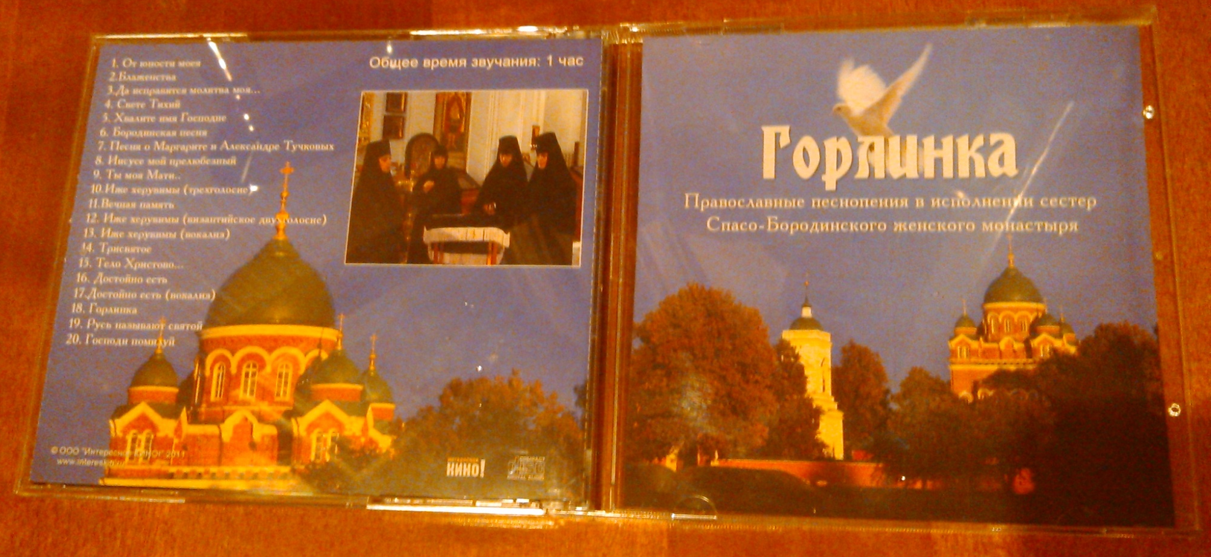
Медиа-ресурс к проекту

Slide 22
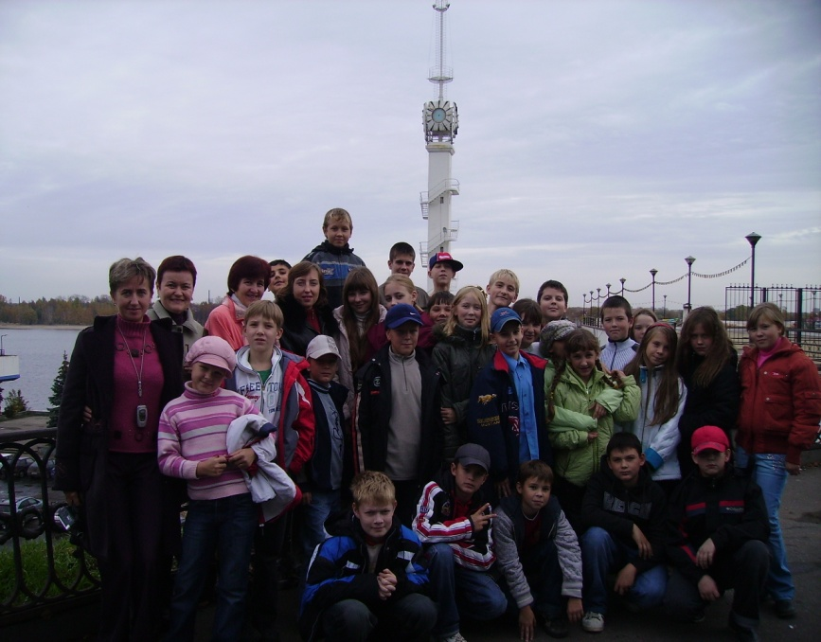
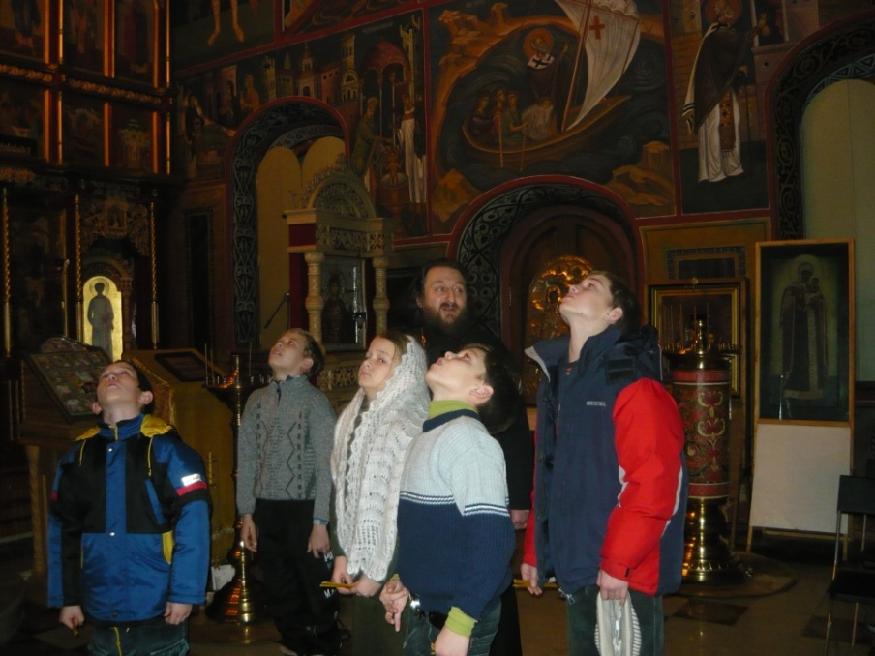
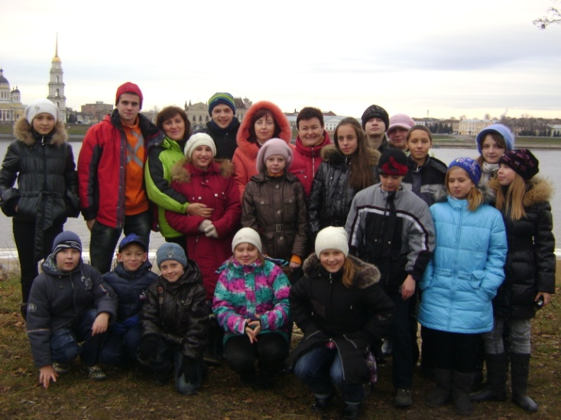
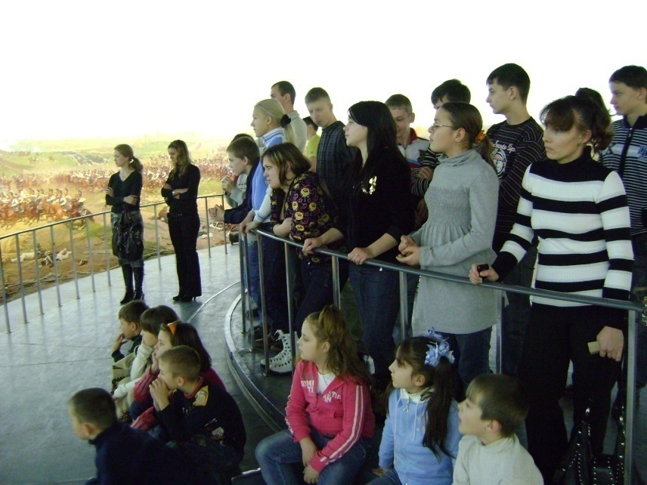
Слайд 46
Экскурсионный маршрут духовного краеведения

Slide 23
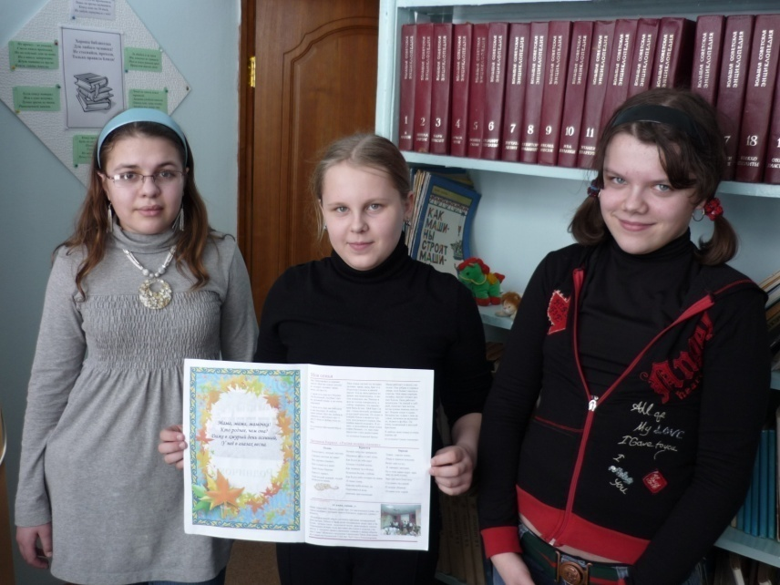
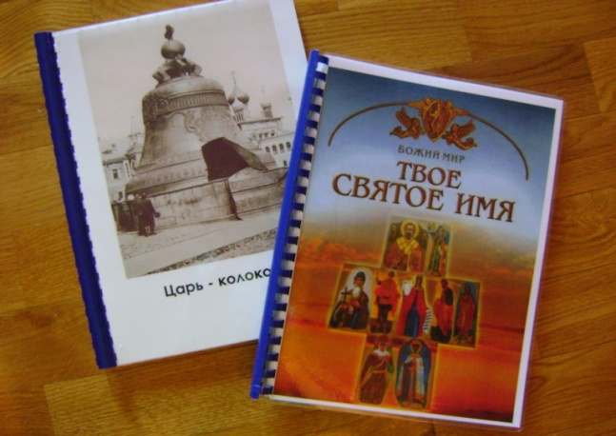
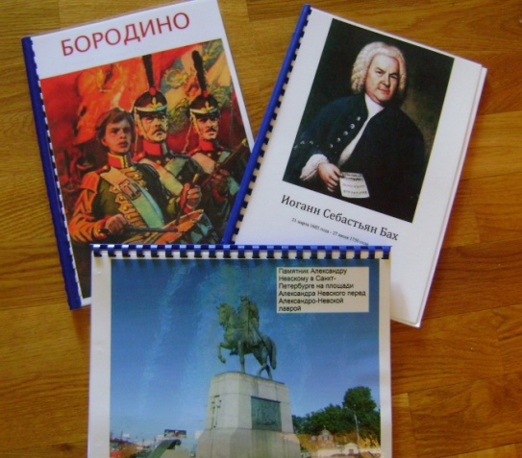
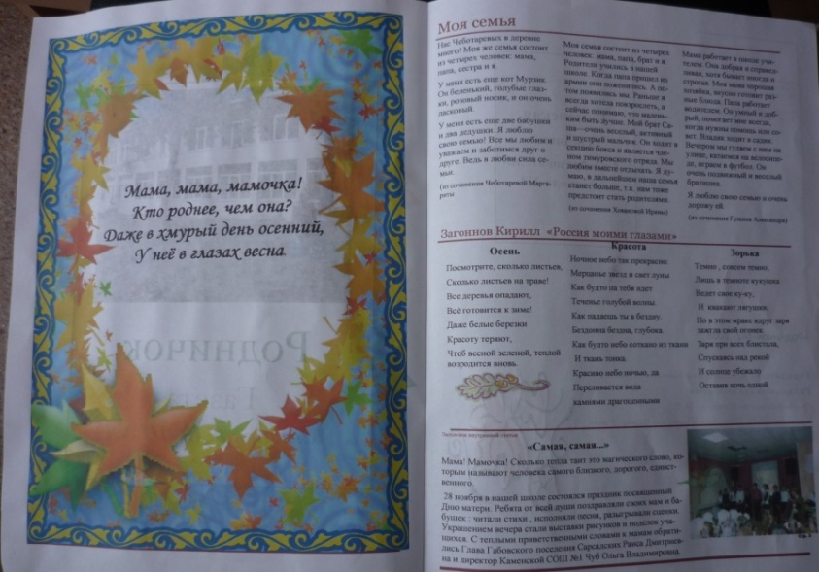
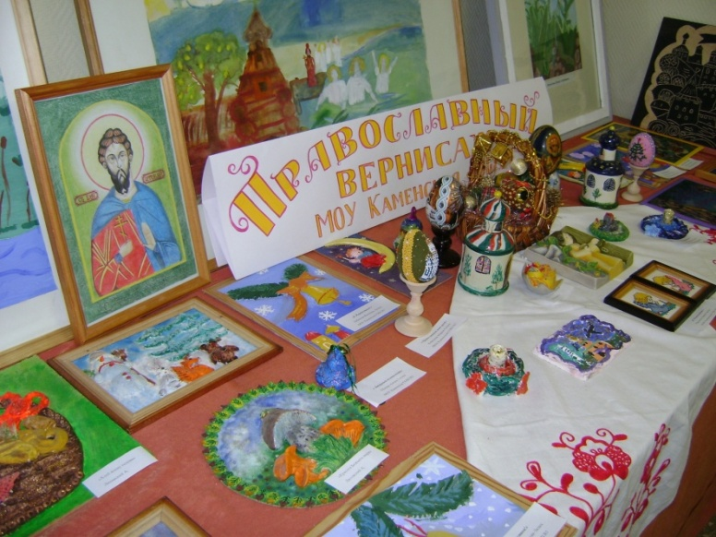
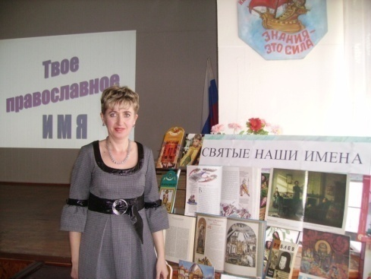
Творческий проект учащихся

Slide 24
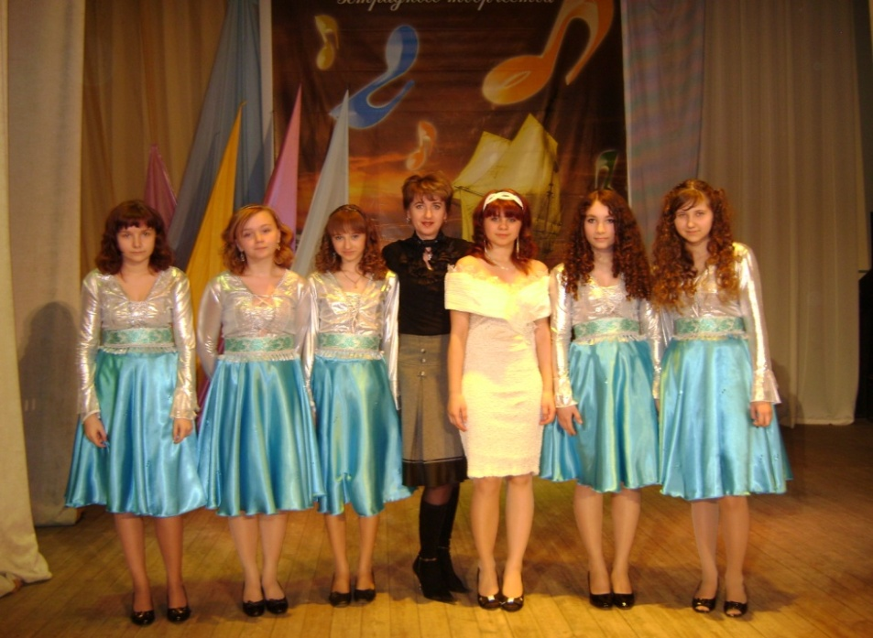
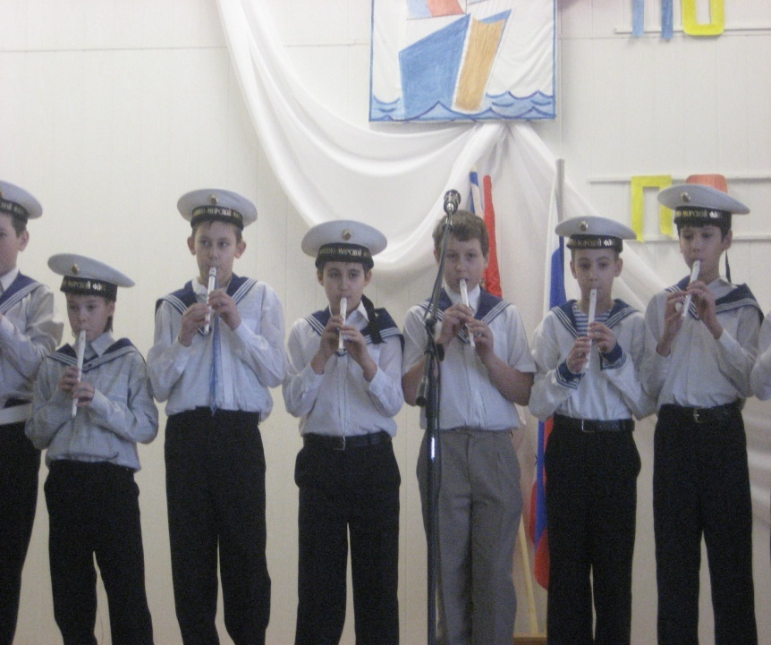
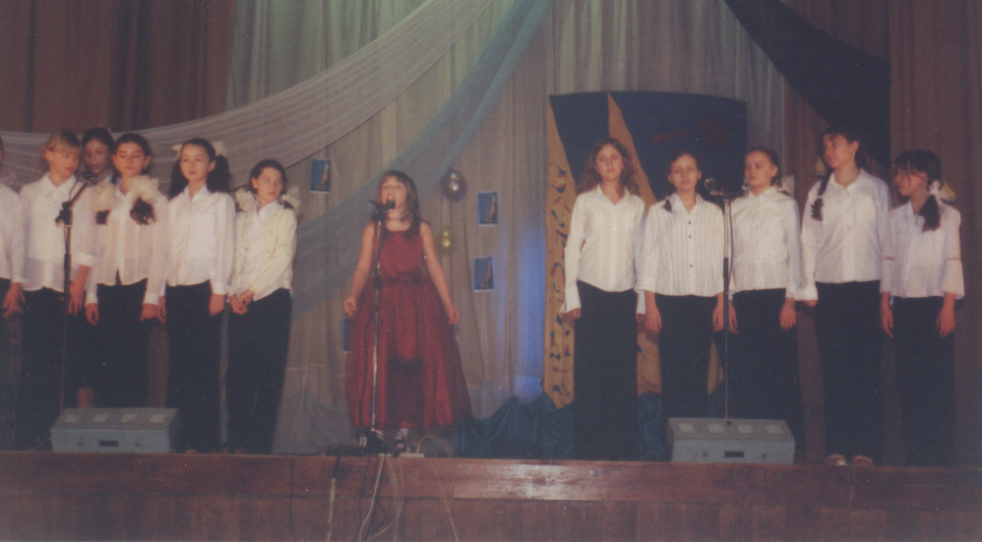
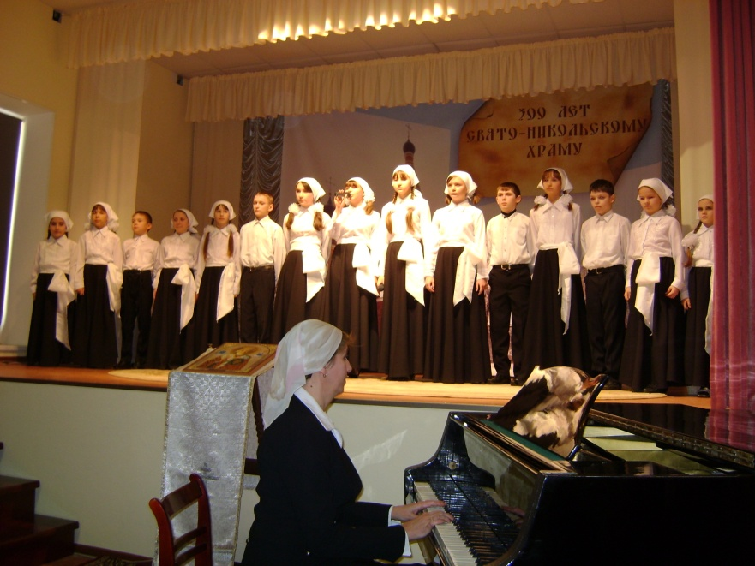
Творческие коллективы «СОЗВУЧИЕ» и «СВИРЕЛЬКА»

Slide 25
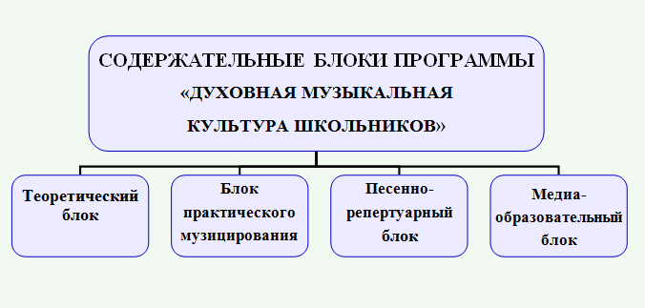
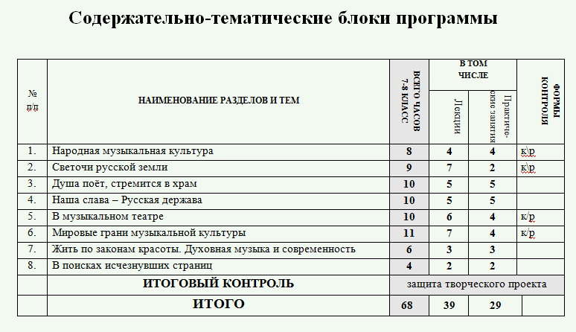

Slide 26
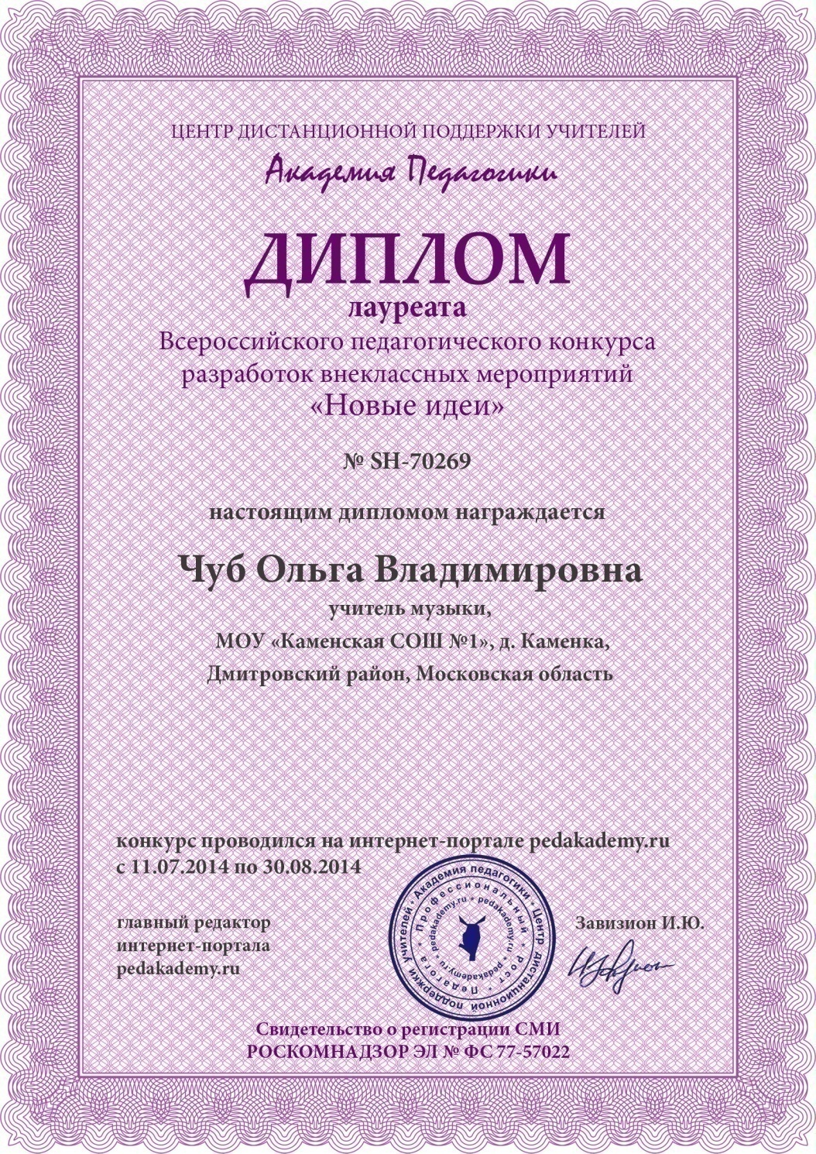

Slide 27
БЛАГОДАРЮ
ЗА
ВНИМАНИЕ!

